Slide 1
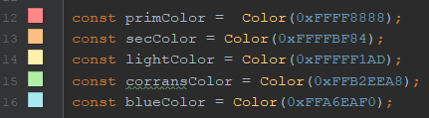
Englisch Lern App von Johanna Sostmann und Victoria Fuchs
KONZEPT
App besteht aus 2 Teilen: Grammatik und Vokabeln
Farbkonzept
Schriftart: Century Gothic

Slide 2
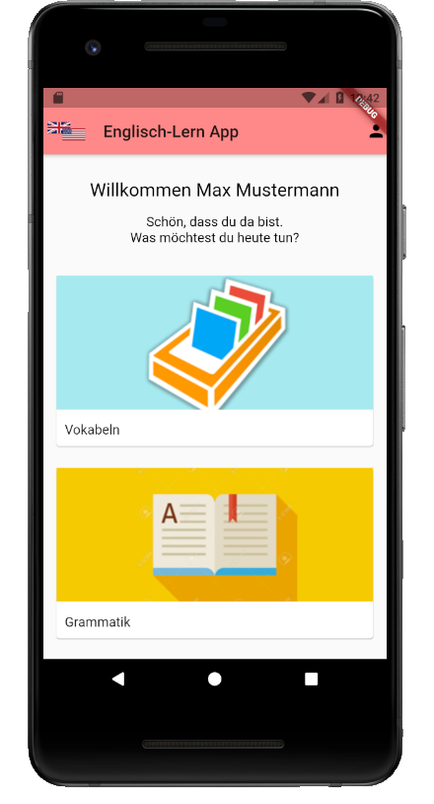
Splashscreen & Startseite

Slide 3
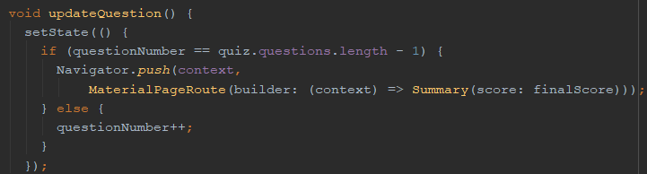
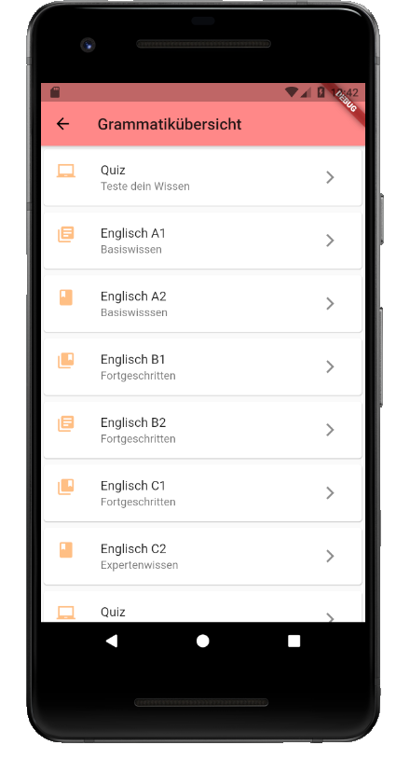
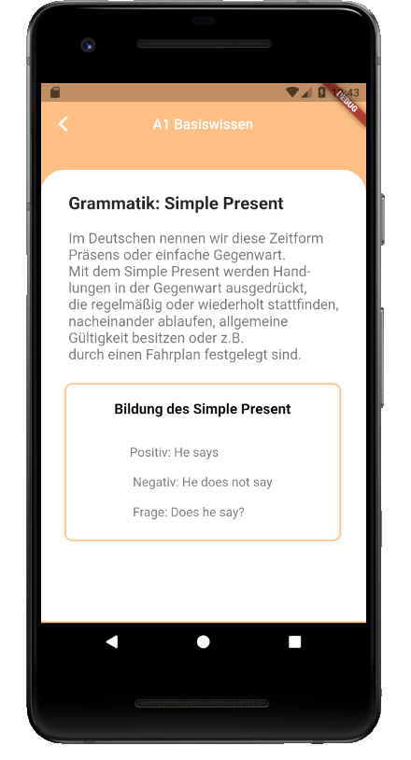
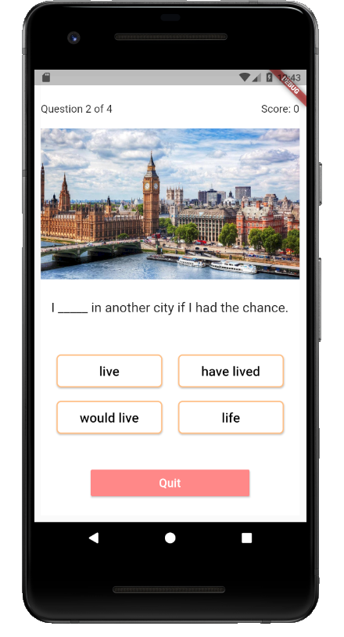
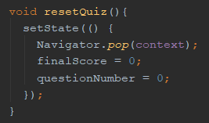
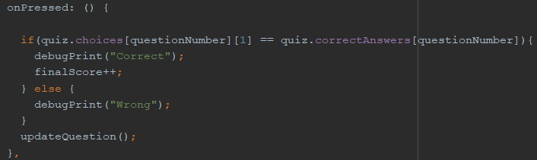
Grammatikteil
Class mit images, questions, choices, correctAnswers
Zählvariablen für Anzahl der Fragen und richtige Antworten -> wenn Button geklickt wird, wird Variable erhöht
ListView.builder
- Cards mit child: ListTile
Iconfarbe Secondary aufgeriffen
Container mit BorderRadius für Design
Unten: Container mit Column

Slide 4
Vokabelteil

